Slide 1
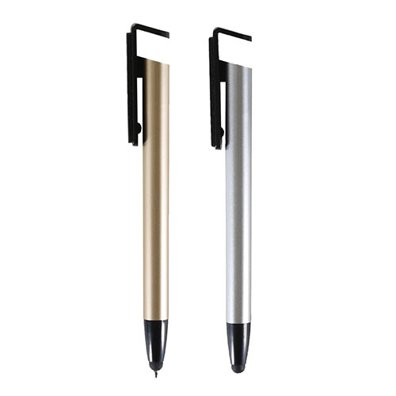
【提案書】
金色・銀色の4WAYタッチペン
特徴
スマホスタンドやタッチペン、ディスプレイクリーナーとしても活用できる非常に便利なボールペンです。ゴールドとシルバーの2タイプからお選びいただける上、名入れプリントも可能です。
納期
納期スペース
仕様
素 材 ： ABS樹脂・シリコン
サイズ ： φ12×145mm
包 装 ： ポリ袋入
お見積
お見積りスペース

